Slide 1

Universidad Autónoma del Estado de México
Facultad de Contaduría y Administración
PE: Licenciatura en Informática Administrativa
UA: Comunicación entre computadoras 2
Semestre: Octavo
Periodo: 2018ª
Autor: Dr. en A. Juan Carlos Montes de Oca López jcmontesdeocal@uaemex.mx

Slide 2

Facultad de Contaduría y Administración
Guión explicativo
El presente material tiene como propósito, describir el funcionamiento, las características, protocolos y dispositivos de la capa de red del modelo OSI.
Se abordan los conceptos clave para comprender cómo es que un paquete de información generado por el usuario, llega a cualquier destino conectado en una red a miles de kilómetros de distancia. Además, se explica cómo es que los paquetes viajan por la mejor ruta, dependiendo de algunos criterios como la distancia o el estado del enlace.
Se recomienda que junto con el docente, los estudiantes consulten las fuentes de información y elaboren en laboratorio o simulador algunas pruebas de configuración y conexión con routers.

Slide 3
Interconectividad entre redes
Capa de red

Slide 4

Facultad de Contaduría y Administración
DIRECCIONAMIENTO
ENCAPSULAMIENTO
ENRUTAMIENTO
DESENCAPSULAMIENTO
Capa de Red
La Capa de red (3) del modelo de referencia OSI provee servicios para intercambiar secciones de datos individuales (paquetes) a través de la red entre dispositivos finales e intermedios identificados por una dirección lógica. Para realizar este transporte de extremo a extremo la Capa 3 utiliza cuatro procesos básicos:

Slide 5
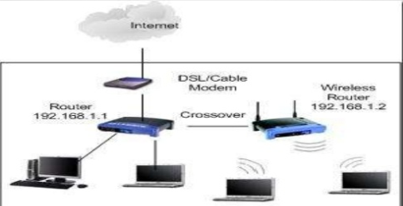
Facultad de Contaduría y Administración
Capa de Red - Direccionamiento
En primera instancia, esta capa provee mecanismos para direccionar los dispositivos finales. Si los paquetes de datos deben dirigirse a un dispositivo final, este dispositivo debe tener una dirección única (IP).

Slide 6
Facultad de Contaduría y Administración
Capa de Red - Encapsulamiento
Después, la capa de Red se encarga de proveer encapsulación. Los dispositivos no sólo son identificados con una dirección IP; las secciones individuales que son los paquetes o PDU (Unidad de Datos de Protocolo) de la capa de Red, deben contener estas direcciones. Durante el proceso de encapsulación, la Capa 3 recibe la PDU de la Capa 4 llamada segmento o datagrama, y agrega un encabezado o etiqueta de Capa 3 para crear la PDU de la Capa 3 (paquete).

Slide 7
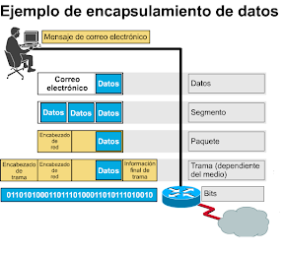
Facultad de Contaduría y Administración
Capa de Red - Encapsulamiento
Cuando se crea el paquete, el encabezado contiene, entre otra información, la dirección del dispositivo final hacia el cual se lo está enviando. A esta dirección se la conoce como dirección de destino. El encabezado de la Capa 3 también contiene la dirección del host de origen. A esta dirección se la llama dirección de origen. Después de que la Capa de red completa el proceso de encapsulación, el paquete es enviado a la capa de enlace de datos que ha de prepararse para el transporte a través de los medios.

Slide 8
Facultad de Contaduría y Administración
Capa de Red - Enrutamiento
Es momento de dirigir estos paquetes a su host destino. Los host de origen y destino no siempre están conectados a la misma red (LAN). Por lo que, el paquete podría recorrer muchas redes diferentes. A lo largo de la ruta, cada paquete debe ser guiado a través de la red para que llegue a su destino final. Los dispositivos intermedios que conectan las redes son los routers. La función del router es seleccionar las rutas (de acuerdo a los protocolos de enrutamiento) o rutas estáticas definidas, y dirigir paquetes hacia su destino.

Slide 9
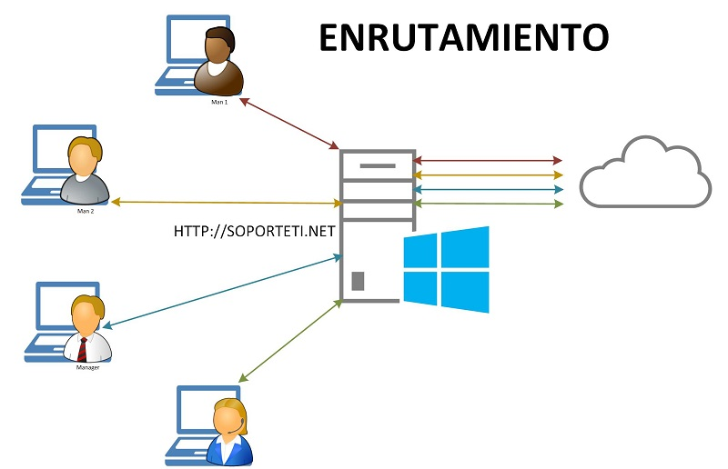
Facultad de Contaduría y Administración
Capa de Red - Enrutamiento
A este proceso se lo conoce como enrutamiento. Durante el enrutamiento a través de un conjunto de redes, el paquete puede recorrer muchos dispositivos intermediarios. A cada ruta que toma un paquete para llegar al próximo dispositivo se la llama salto. A medida que el paquete es enviado, su contenido permanece intacto hasta que llega al host destino.

Slide 10
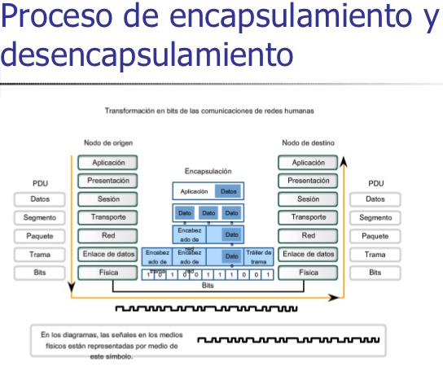
Facultad de Contaduría y Administración
Capa de Red - Desencapsulamiento
Al llegar al dispositivo de destino, el paquete que fue recibido como bits y trama por las capas inferiores, es abierto, desencapulsado y enviado a la capa superior (4 – transporte)

Slide 11
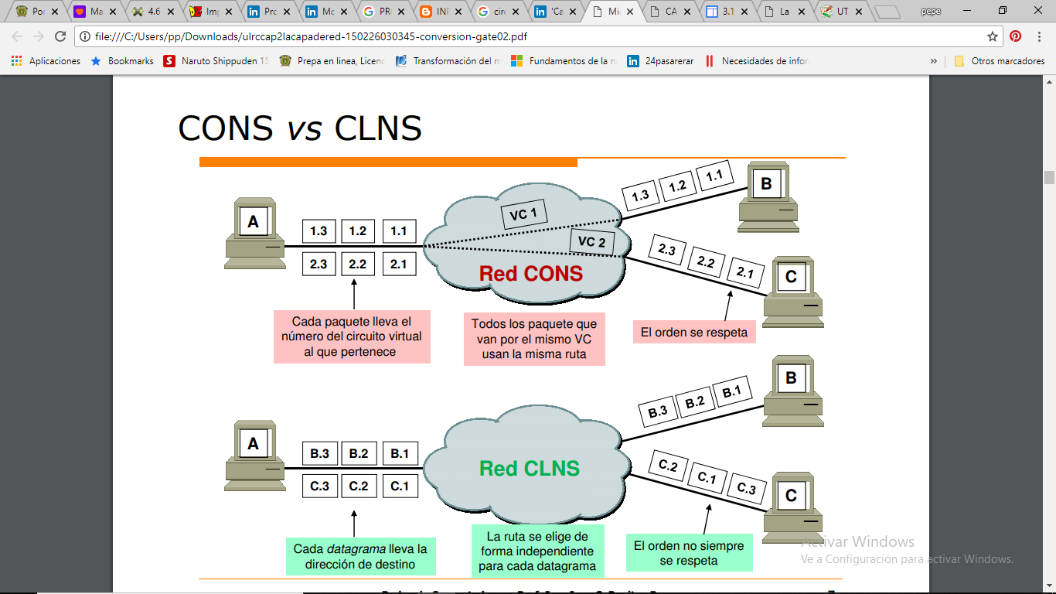
Facultad de Contaduría y Administración
Capa de Red – Cómo trabaja
Puede funcionar de dos formas diferentes:
Con datagramas: Ocurre cuando se utilizan protocolos UDP en capa 4.
El dispositivo origen introduce en el paquete la dirección del host de destino y luego lo envía a la red. Cada paquete de datos se encamina independientemente, sin que el origen y el destino tengan que establecer un proceso de comunicación previo.

Slide 12
Facultad de Contaduría y Administración
Capa de Red – Cómo trabaja
Con circuitos virtuales: Ocurre cuando se utilizan protocolos TCP en capa 4.
Dos dispositivos que quieran comunicarse, deben establecer una conexión previa. Durante el tiempo que dure esta conexión, los dispositivos de interconexión que haya por el camino elegido reservarán recursos para ese circuito virtual específico.

Slide 13
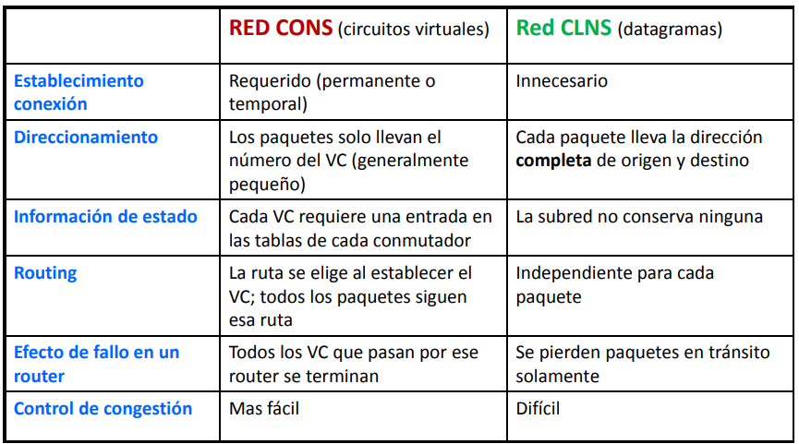
Facultad de Contaduría y Administración
Capa de Red – Cómo trabaja

Slide 14
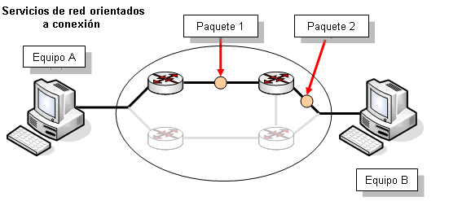
Facultad de Contaduría y Administración
Capa de Red – Servicios que ofrece
Independientemente de si la capa de red trabaja con redes de datagramas o con circuitos virtuales, se puede dar hacia el nivel de transporte (capa 4) un servicio orientado a conexión o no:
Servicios orientados a la conexión: Primero se establece la conexión, luego se usa y finalmente se deshabilita. En estos servicios se mantiene el orden de emisión.

Slide 15
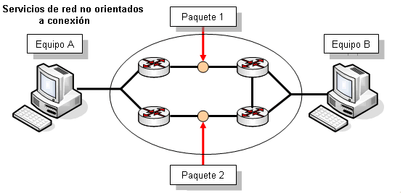
Facultad de Contaduría y Administración
Capa de Red – Servicios que ofrece
Servicios no orientados a la conexión: Los paquetes pueden llegar al destino de forma desordenada. Los dispositivos encargados de dar este servicio son los routers.

Slide 16
Facultad de Contaduría y Administración
Capa de Red – Direccionamiento IP
Dirección IP: Internet Protocol v4. Es una etiqueta numérica 32 bits (4 bloques decimales= 1 byte) que identifica, de manera lógica a un dispositivo dentro de una red, o a una red dentro de Internet.
Las direcciones de Capa 3 deben incluir identificadores que permitan a dispositivos de red intermediarios ubicar hosts en diferentes redes.
Una máscara de red es combinación de 32 bits expresados en cuatro octetos separados por puntos. Es utilizada para describir cuál es la porción de una dirección IP que se refiere a la red o subred y cuál es la que se refiere al host. La máscara se utiliza para extraer información de red o subred de la dirección IP.

Slide 17
Facultad de Contaduría y Administración
Capa de Red – Direccionamiento IP
Clases de direccionamiento IP
CLASE A
Rango de direcciones IP: 1.0.0.0 a 126.0.0.0
CLASE B
Rango de direcciones IP: 128.0.0.0 a 191.255.0.0
CLASE C
Rango de direcciones IP: 192.0.0.0 a 223.255.255.0
Máscara de red: 255.0.0.0
Direcciones privadas: 10.0.0.0 a 10.255.255.255
Máscara de red: 255.255.0.0
Direcciones privadas: 172.16.0.0 a 172.31.255.255
Máscara de red: 255.255.255.0
Direcciones privadas: 192.168.0.0 a 192.168.255.255
Rango de direcciones IP: 240.0.0.0 a 254.255.255.255 uso experimenta
Rango de direcciones IP: 224.0.0.0 a 239.255.255.255 uso multicast o multidifusión
CLASE D
CLASE E

Slide 18
Facultad de Contaduría y Administración
Capa de Red – Dispositivos de interconexión
El objetivo de la Interconexión de Redes (internetworking) es dar un servicio de comunicación de datos que involucre diversas redes con diferentes tecnologías y diferentes medios de transmisión, de forma transparente para el usuario.
Algunas de las ventajas que plantea la interconexión de redes de datos, son:
  Compartición de recursos dispersos.
  Coordinación de tareas de diversos grupos de trabajo.
  Reducción de costos, al utilizar recursos de otras redes.
  Aumento de la cobertura geográfica.

Slide 19
Facultad de Contaduría y Administración
Capa de Red – Ruteador
Funcionan en la capa de red del modelo OSI y son los encargados de leer las direcciones IP de la red destino. Los ruteadores, routers o encaminadores, forman la espina dorsal de internet debido a que por ellos pasa el tráfico desde y hacía las redes locales; por eso son las puertas de enlace de las redes LAN. A través de los diferentes protocolos de enrutamiento, ellos envían los paquetes hacia las redes y dispositivos a quien debe llegar.

Slide 20
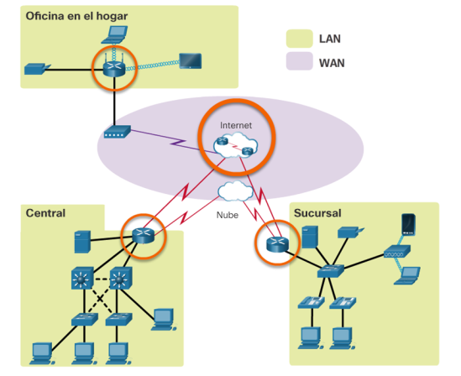
Facultad de Contaduría y Administración
Capa de Red – Ruteador
Determinan la ruta más corta para alcanzar un destino y la usan. También realizan otros trucos con la finalidad de maximizar el ancho de banda de la red, y de forma dinámica, se ajustan a los problemas cambiantes o patrones de trafico de una red.

Slide 21
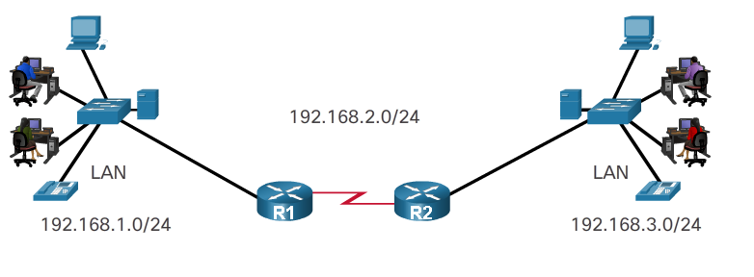
Facultad de Contaduría y Administración
Eligen la mejor ruta
Los routers usan rutas estáticas y protocolos de routing dinámico para descubrir redes remotas y crear sus tablas de routing.
Los routers utilizan tablas de routing para determinar la mejor ruta para enviar paquetes.
Los routers encapsulan el paquete y lo reenvían a la interfaz indicada en la tabla de routing.

Slide 22
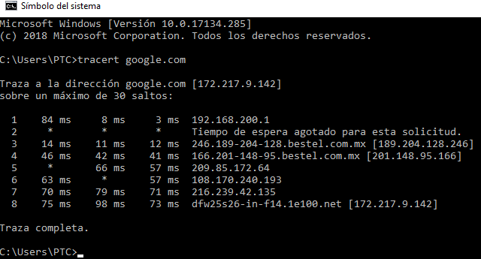
Facultad de Contaduría y Administración
Tracert
Con el comando tracert, es posible conocer el camino que un paquete sigue a través de las diferentes redes para legar a un destino particular. Por ejemplo, utilizaremos el comando para averiguar la ruta hacia google.com.

Slide 23
Facultad de Contaduría y Administración
Capa de Red – Protocolo IP
Si bien ya identificamos al protocolo IP como el más importante de esta capa para el direccionamiento de los paquetes, existen otros protocolos que se han implementado en la capa de red que llevan datos del usuario:
Protocolo de Internet versión 4 (IPv4)
Protocolo de Internet versión 6 (IPv6)
Intercambio Novell de paquetes de internetwork (IPX)
AppleTalk

Slide 24
Facultad de Contaduría y Administración
Capa de Red – Protocolo IP
Protocolo no orientado a la conexión.
Fragmenta paquetes si es necesario. Direccionamiento mediante direcciones lógicas IP de 32 bits (IPv4) o 128 (IPv6).
Si un paquete no es recibido, este permanecerá en la red durante un tiempo finito.
Realiza el "mejor esfuerzo" para la distribución de paquetes.
Tamaño máximo del paquete de 65,635 bytes. Para el cálculo, se realiza verificación por suma al encabezado del paquete, no a los datos éste que contiene.

Slide 25
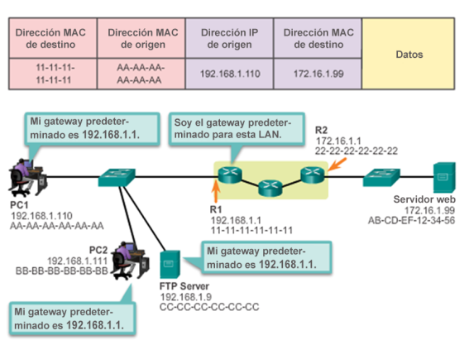
Gateways predeterminados
Facultad de Contaduría y Administración
Para habilitar el acceso a la red, los dispositivos deben estar configurados con la siguiente información de direcciones IP.
  Dirección IP: identifica a un host único en una red local.
  Máscara de subred: identifica a la subred de la red del host.
  Gateway predeterminado: identifica al router al que se envía un paquete cuando el destino no está en la misma subred de la red local.
Notes:
1.1 – Configuración inicial del router
1.1.2 – Conectar dispositivos
1.1.2.2 – Gateways predeterminados

Slide 26
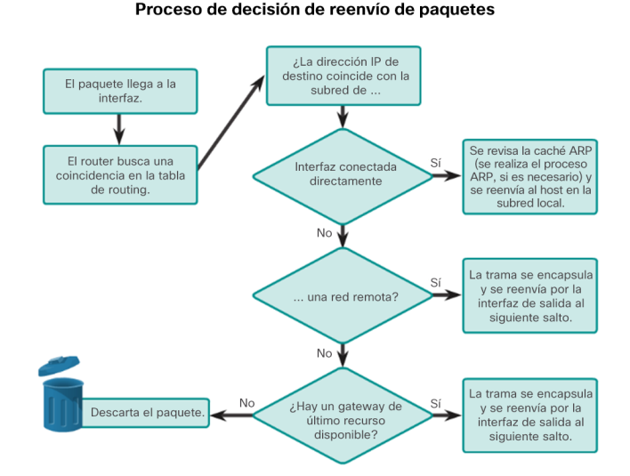
Facultad de Contaduría y Administración
Notes:
1.2 – Decisiones de routing
1.2.2 – Determinación de rutas
1.2.2.1 – Decisiones de routing

Slide 27
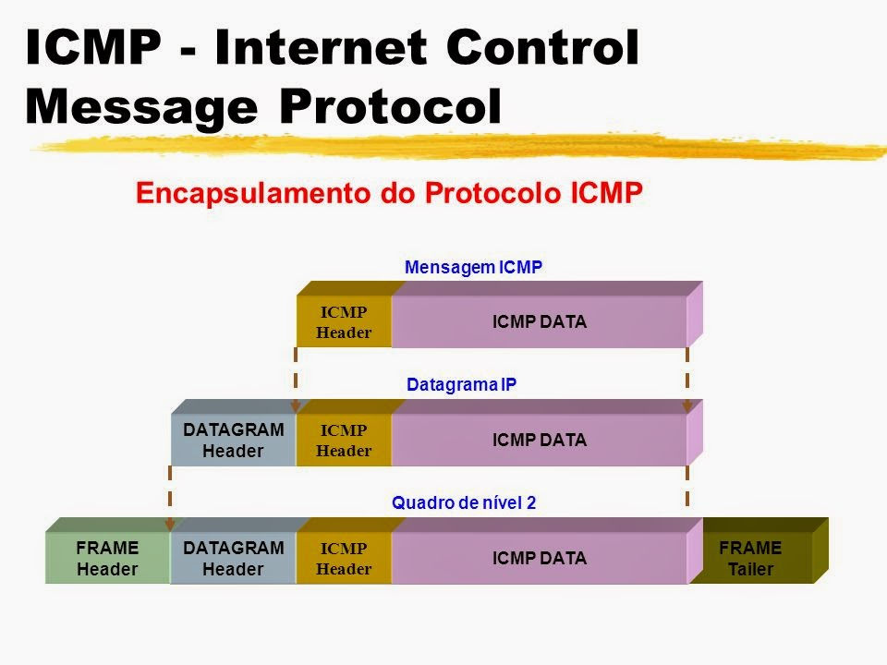
Facultad de Contaduría y Administración
Capa de Red – Protocolo ICMP
ICMP (Protocolo de Mensajes de Control de Internet).
Permite identificar e indicar errores o problemas de entrega.
Permite administrar la información relacionada con esos errores de los equipos en red.
Verifica la conectividad entre equipo. (Comando PING)

Slide 28
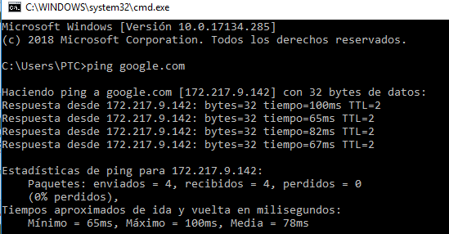
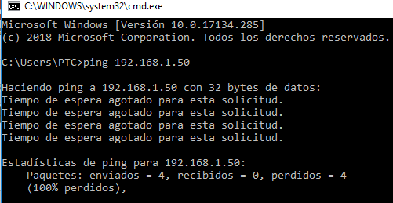
Facultad de Contaduría y Administración
Capa de Red – Protocolo ICMP
Ping exitoso
Ping fallido

Slide 29
La mejor ruta
Facultad de Contaduría y Administración
Un protocolo de routing elige la mejor ruta en función del valor o la métrica que usa para determinar la distancia para llegar a una red:
  Una métrica es un valor que se utiliza para medir la distancia que existe hasta una red determinada.
  La mejor ruta a una red es la ruta con la métrica más baja.
Los protocolos de routing dinámico utilizan sus propias reglas y métricas para armar y actualizar tablas de routing:
  Protocolo de información de routing (RIP): recuento de saltos.
  Abrir primero la ruta más corta (OSPF): costo según el ancho de banda acumulativo de origen a destino.
  Protocolo mejorado de routing de gateway interior (EIGRP): ancho de banda, demora, carga, confiabilidad.
Notes:
1.2 – Decisiones de routing
1.2.2 – Determinación de rutas
1.2.2.2 – La mejor ruta

Slide 30
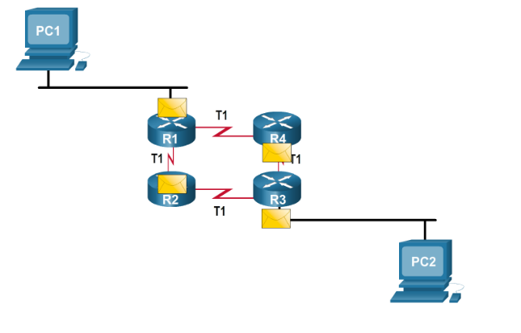
Equilibrio de carga
Facultad de Contaduría y Administración
Cuando un router tiene dos o más rutas hacia un destino con métricas del mismo costo, el router reenvía los paquetes usando ambas rutas por igual:
  El equilibrio de carga por mismo costo puede mejorar el rendimiento de la red.
  El equilibrio de carga por mismo costo puede configurarse para usar tanto protocolos de routing dinámico como rutas estáticas.
Notes:
1.2 – Decisiones de routing
1.2.2 – Determinación de rutas
1.2.2.3 – Equilibrio de carga

Slide 31
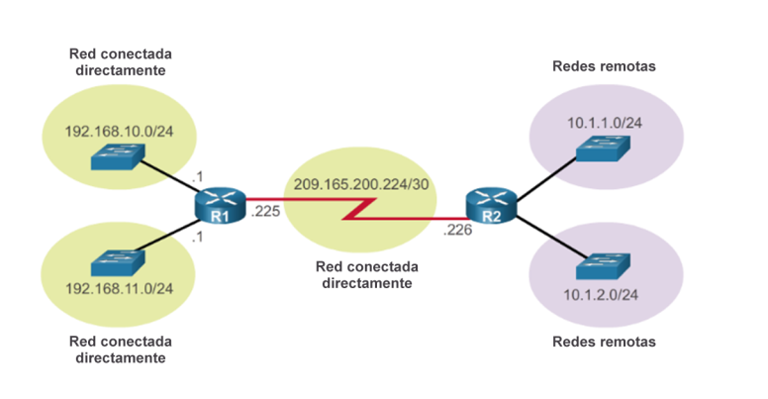
La tabla de ruteo
Facultad de Contaduría y Administración
La tabla de routing es un archivo almacenado en la RAM que contiene información acerca de lo siguiente:
  Rutas conectadas directamente
  Rutas remotas
Esta información permite tomar las decisiones al ruter.
Notes:
1.3 – Funcionamiento del router
1.3.1 – Analizar la tabla de routing
1.3.1.1 – La tabla de routing

Slide 32
Rutas estáticas
Facultad de Contaduría y Administración
Pueden implementarse rutas estáticas y rutas estáticas predefinidas a la tabla de routing:
  Las rutas estáticas se configuran de forma manual.
  Estas definen una ruta explícita entre dos dispositivos de red.
  Las rutas estáticas se deben actualizar manualmente si cambia la topología.
  Tienen beneficios como mayor seguridad y el mejor control de los recursos.
  Se utiliza una ruta estática predeterminada cuando la tabla de routing no contiene ninguna ruta para una red de destino.
Notes:
1.3 – Funcionamiento del router
1.3.3 – Rutas obtenidas en forma estática
1.3.3.1 – Rutas estáticas

Slide 33
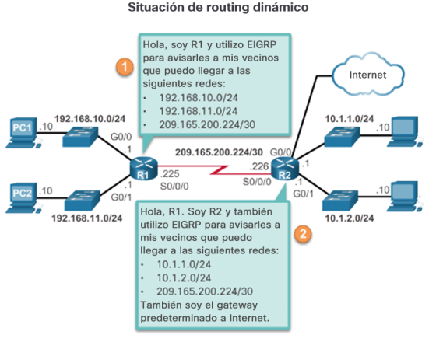
Routing dinámico
Facultad de Contaduría y Administración
Los routers usan el routing dinámico para compartir información sobre el estado y la capacidad de alcance de redes remotas.
Realiza la detección de redes y el mantenimiento de las tablas de routing.
Los routers convergen una vez que finalizan el intercambio y actualizan sus tablas de routing.
Notes:
1.3 – Funcionamiento del router
1.3.4 – Protocolos de routing dinámico
1.3.4.1 – Routing dinámico

Slide 34
Protocolos de routing IPv4
Facultad de Contaduría y Administración
Los routers admiten diversos protocolos de routing dinámico IPv4, por ejemplo:
  EIGRP: Protocolo mejorado de routing de gateway interior
  OSPF: Abrir primero la ruta más corta
  IS-IS: Sistema intermedio a sistema intermedio
  RIP: Protocolo de información de routing. Es el más utilizado, actualmente cuenta con la versión 2. Mide el numero de saltos.
Notes:
1.3 – Funcionamiento del router
1.3.4 – Protocolos de routing dinámico
1.3.4.2 – Protocolos de routing IPv4

Slide 35
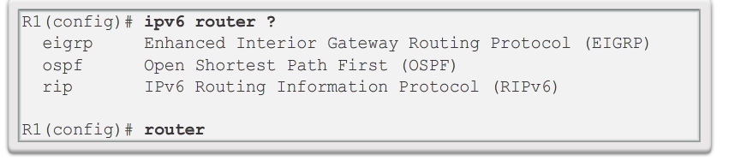
Protocolos de routing IPv6
Facultad de Contaduría y Administración
Algunos de los protocolos de routing dinámico IPv6, incluidos los siguientes:
  RIPng (RIP de próxima generación)
  OSPFv3
  EIGRP para IPv6
Notes:
1.3 – Funcionamiento del router
1.3.4 – Protocolos de routing dinámico
1.3.4.4 – Protocolos de routing IPv6

Slide 36
Referencias
Abad Domingo, Alfredo. (2013). Redes locales. McGraw-Hill España. Consultado desde la Biblioteca Digital
CISCO (2017). CCNA Routing & Switching: Intro to Networks 6.0. Recuperado del curso oficial de la Academia Cisco: https://www.netacad.com/group/resources/course-resources
Fermín Pérez, F., & Guerra Guerra, J. (2017). Internet de las Cosas. Perspectiv@S, 10(11), 45-49. Consultado de http://revistas.uigv.edu.pe/index.php/perspectiva/article/view/187
García Aparicio, J.L. (2017). Tendencias actuales de la convergencia de medios en Internet. Consultado de http://publicacionesdidacticas.com/hemeroteca/articulo/081136/articulo-pdf
García-Peñalvo, F. J. (2018) Los orígenes de Internet presentado en Módulo de Ingeniería Informática en el Itinerario Posgraduados “Ciencias Puras” de la Universidad de la Experiencia de la Universidad de Salamanca, Facultad de Educación, Salamanca, 17 de mayo de 2018, 2018. doi: 10.5281/zenodo.1245859
Molina Robles, Francisco José. (2014). Redes locales. RA-MA Editorial. Consultado desde la Biblioteca Digital
Publicaciones Didacticas. Núm. 81 pp. 899 a 903. Recuperado de https://publicacionesdidacticas.com/hemeroteca/articulo/081136/articulo-pdf.
Tanenbaum, Andrew S & Wetherall, David J. (2012). Redes de Computadoras. 5a edición. Editorial Pearson. Consultado desde la Biblioteca Digital.

Slide 37
Imágenes
https://www.emaze.com/@ACFFQOCC/Modelo-OSI
https://es.slideshare.net/LarryRuiz/protocolos-de-capa-de-red-caractersticas-15896732
https://es.slideshare.net/carlosestrada7169/modelo-osi-capa-de-red
http://www.redusers.com/noticias/que-es-una-red-informatica/
http://www.tecnotopia.com.mx/redes/redes.htm
https://www.ecured.cu/Software_de_Red
http://ticsredesinformaticas.blogspot.com/2009/05/introduccion.html
https://www.netacad.com/group/resources/course-resources

